Slide 1
FAKULTAS TEKNOLOGI INFORMASI
PENAMBANGAN DATA
[ KP368 / 3 SKS ]

Slide 2
EVALUASI MODEL DATA MINING
Pertemuan 10

Slide 3
Tujuan Pembelajaran
Mahasiswa mampu memahami bagaimana mengevaluasi performa model / algoritma data mining.

Slide 4
Proses Data Mining
1. Himpunan Data
(Pahami dan Persiapkan Data)
2. Metode Data Mining (Pilih Metode Sesuai Karakter Data)
3. Pengetahuan
(Pahami Model dan Pengetahuan yg Sesuai )
4. Evaluation
(Analisis Model dan Kinerja Metode)
DATA PREPROCESSING
Data Cleaning
Data Integration
Data Reduction
Data Transformation
MODELING
Estimation
Prediction
Classification
Clustering
Association
MODEL
Formula
Tree
Cluster
Rule
Correlation
KINERJA
Akurasi
Tingkat Error
Jumlah Cluster
MODEL
Atribute/Faktor
Korelasi
Bobot

Slide 5
Evaluasi Model Data Mining
Estimation:
Error: Root Mean Square Error (RMSE), MSE, MAPE, etc
Prediction/Forecasting (Prediksi/Peramalan):
Error: Root Mean Square Error (RMSE) , MSE, MAPE, etc
Classification:
Confusion Matrix: Accuracy
ROC Curve: Area Under Curve (AUC)
Clustering:
Internal Evaluation: Davies–Bouldin index, Dunn index,
External Evaluation: Rand measure, F-measure, Jaccard index, Fowlkes–Mallows index, Confusion matrix
Association:
Lift Charts: Lift Ratio
Precision and Recall (F-measure)

Slide 6
Evaluasi Model Data Mining
Pembagian dataset, perbandingan 90:10 atau 80:20:
Data Training
Data Testing
Data training untuk pembentukan model, dan data testing digunakan untuk pengujian model
Pemisahan data training dan testing
Data dipisahkan secara manual
Data dipisahkan otomatis dengan operator Split Data
Data dipisahkan otomatis dengan X Validation

Slide 7
Pemisahan Data Manual

Slide 8
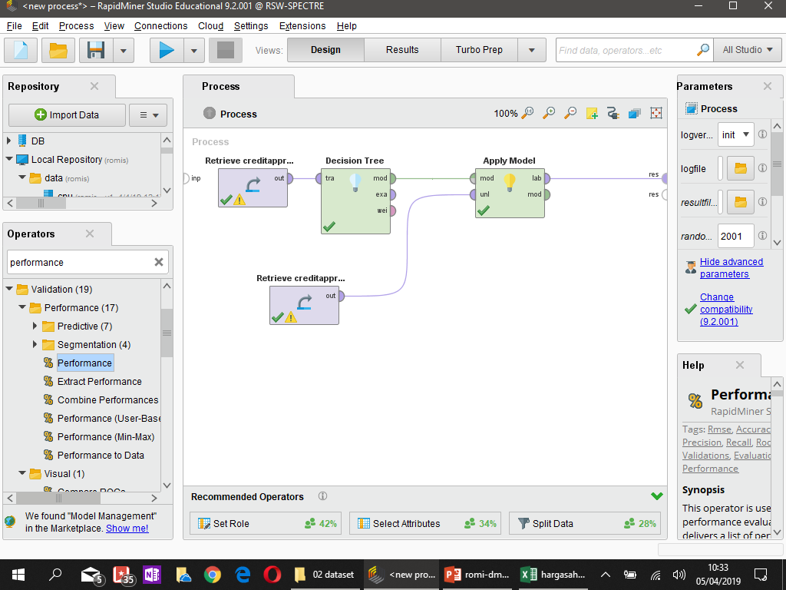
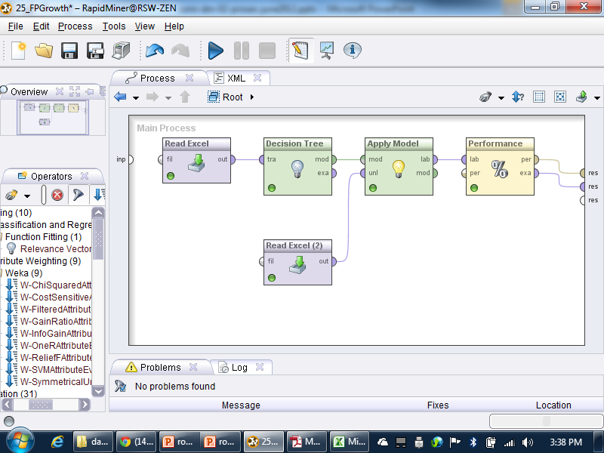
Latihan 1: Penentuan Kelayakan Kredit
Gunakan dataset di bawah:
creditapproval-training.xls: untuk membuat model
creditapproval-testing.xls: untuk menguji model
Data di atas terpisah dengan perbandingan: data testing (10%) dan data training (90%)
Data training sebagai pembentuk model, dan data testing untuk pengujian model, ukur performancenya

Slide 9
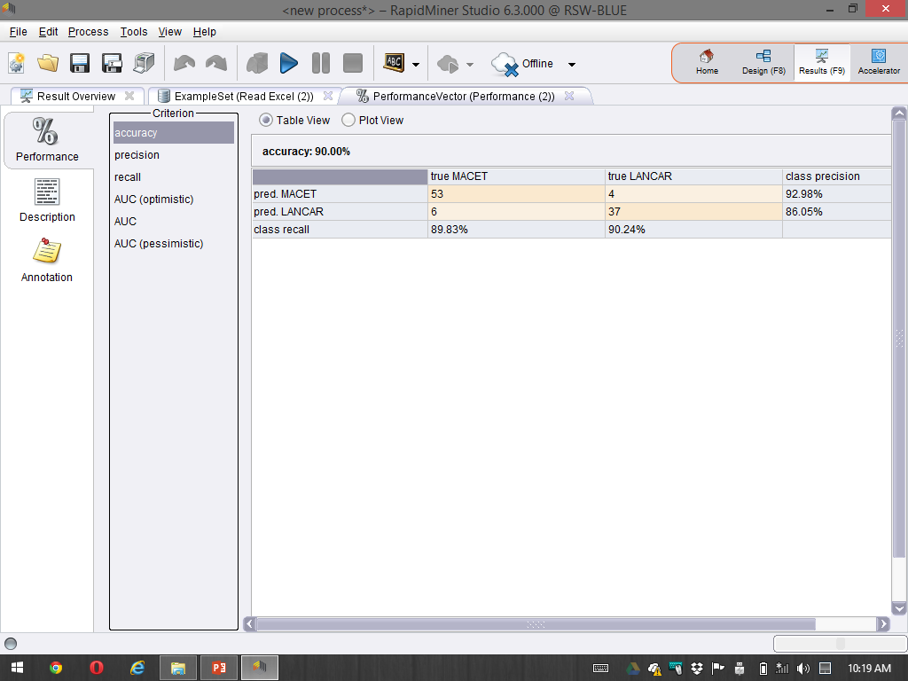
Confusion Matrix → Accuracy
pred MACET- true MACET: Jumlah data yang diprediksi macet dan kenyataannya macet (TP)
pred LANCAR-true LANCAR: Jumlah data yang diprediksi lancar dan kenyataannya lancar (TN)
pred MACET-true LANCAR: Jumlah data yang diprediksi macet tapi kenyataannya lancer (FP)
pred LANCAR-true MACET: Jumlah data yang diprediksi lancar tapi kenyataanya macet (FN)
$$Accuracy= \frac{TP+TN}{TP+TN+FP+FN}=\frac{53+37}{53+37+4+6}=\frac{90}{100}=90\%$$

Slide 10
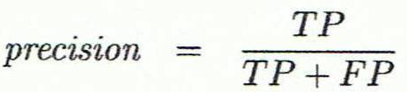
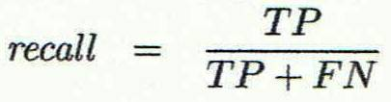
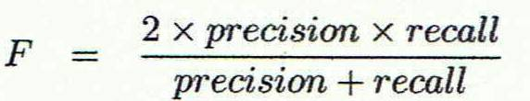
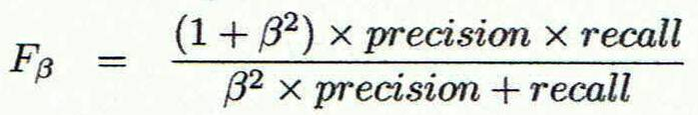
Precision and Recall, and F-measures
Precision: exactness – what % of tuples that the classifier labeled as positive are actually positive
Recall: completeness – what % of positive tuples did the classifier label as positive?
Perfect score is 1.0
Inverse relationship between precision & recall
F measure (F1 or F-score): harmonic mean of precision and recall,
Fß: weighted measure of precision and recall
assigns ß times as much weight to recall as to precision

Slide 11
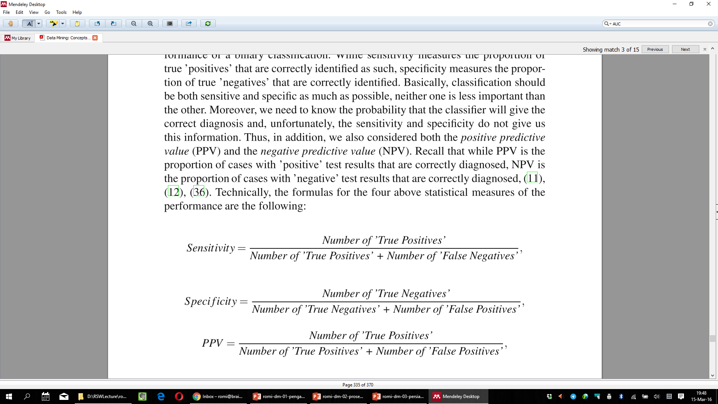
Sensitivity and Specificity
Binary classification should be both sensitive and specific as much as possible:
Sensitivity measures the proportion of true ’positives’ that are correctly identified (True Positive Rate (TP Rate) or Recall)
Specificity measures the proportion of true ’negatives’ that are correctly identified (False Negative Rate (FN Rate or Precision)

Slide 12
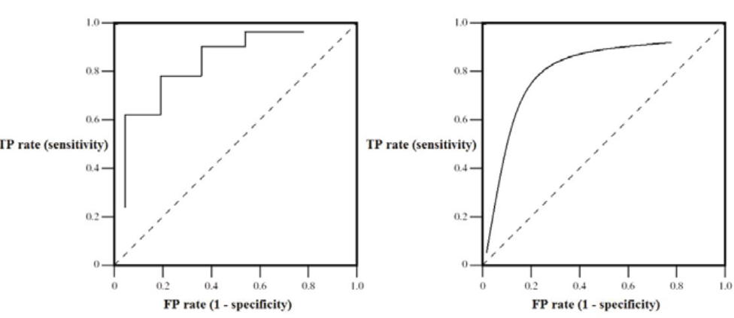
Kurva ROC - AUC (Area Under Curve)
ROC (Receiver Operating Characteristics) curves: for visual comparison of classification models
Originated from signal detection theory
ROC curves are two-dimensional graphs in which the TP rate is plotted on the Y-axis and the FP rate is plotted on the X-axis
ROC curve depicts relative trade-offs between benefits (’true positives’) and costs (’false positives’)
Two types of ROC curves: discrete and continuous

Slide 13
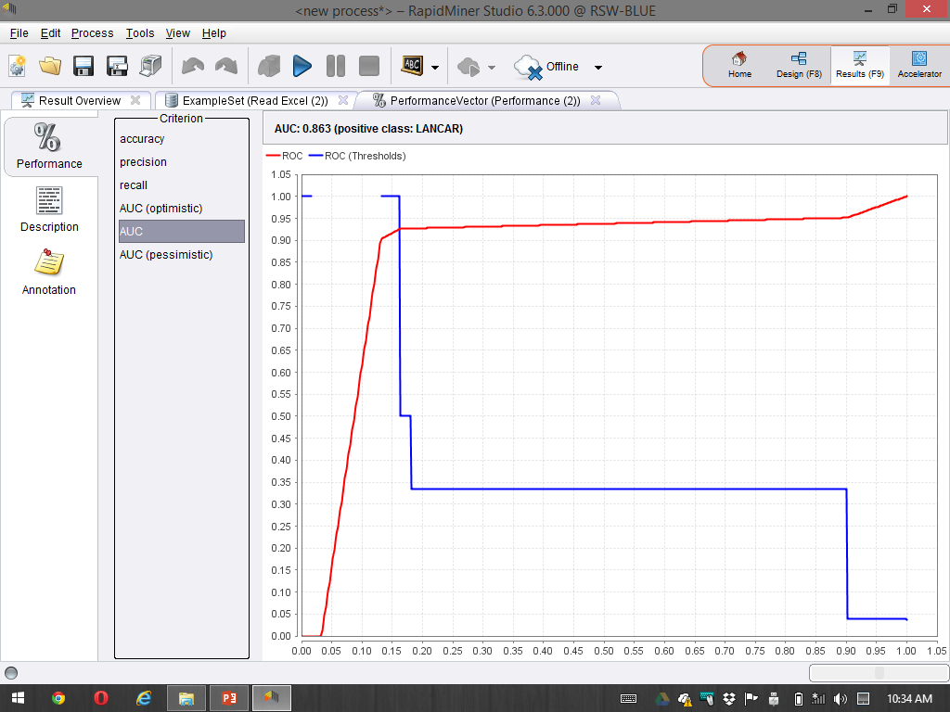
Kurva ROC - AUC (Area Under Curve)

Slide 14
Guide for Classifying the AUC
0.90 - 1.00 = excellent classification
0.80 - 0.90 = good classification
0.70 - 0.80 = fair classification
0.60 - 0.70 = poor classification
0.50 - 0.60 = failure
(Gorunescu, 2011)

Slide 15
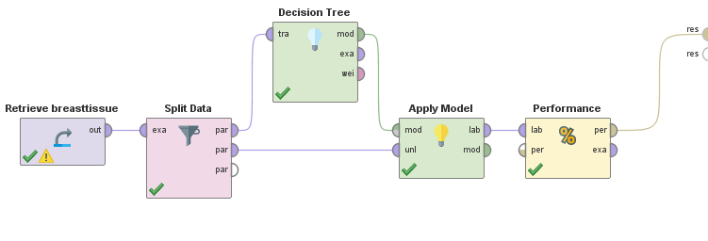
Latihan 2: Prediksi Kanker Payudara
Gunakan dataset: breasttissue.xls
Split data dengan perbandingan: data testing (10%) dan data training (90%)
Ukur performance (Accuracy dan Kappa)

Slide 16
Kappa Statistics
The (Cohen’s) Kappa statistics is a more vigorous measure than the ‘percentage correct prediction’ calculation, because Kappa considers the correct prediction that is occurring by chance
Kappa is essentially a measure of how well the classifier performed as compared to how well it would have performed simply by chance
A model has a high Kappa score if there is a big difference between the accuracy and the null error rate (Markham, K., 2014)
Kappa is an important measure on classifier performance, especially on imbalanced data set

Slide 17
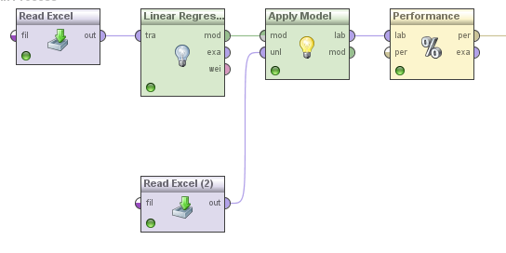
Latihan 3: Prediksi Harga Saham
Gunakan dataset di bawah:
hargasaham-training.xls: untuk membuat model
hargasaham-testing.xls: untuk menguji model
Data di atas terpisah dengan perbandingan: data testing (10%) dan data training (90%)
Jadikan data training sebagai pembentuk model/pola/knowledge, dan data testing untuk pengujian model
Ukur performance

Slide 18
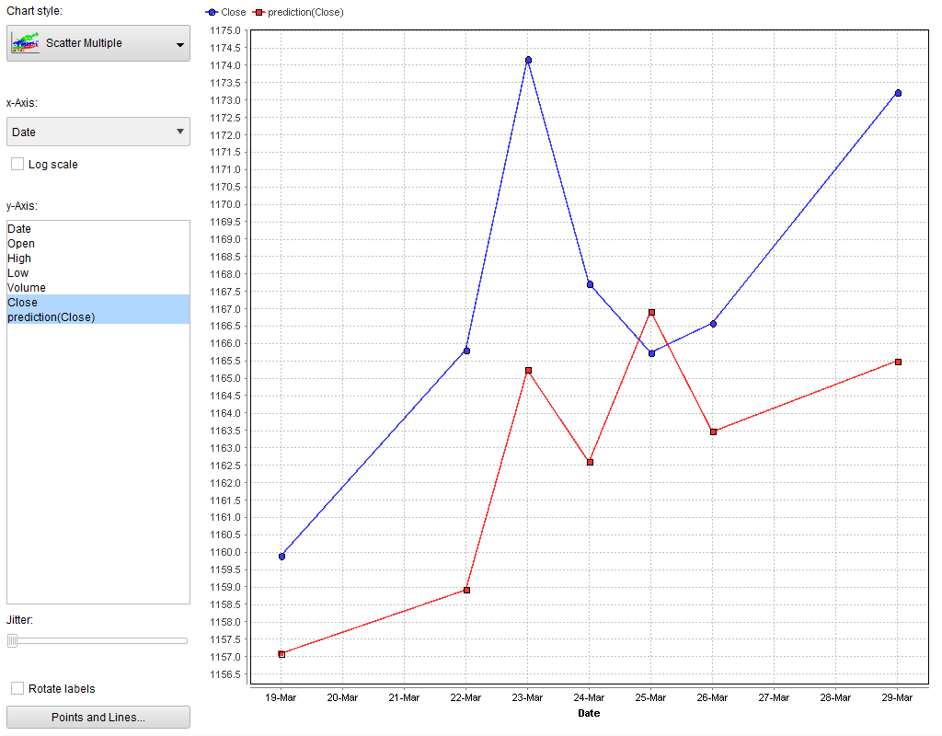

Slide 19
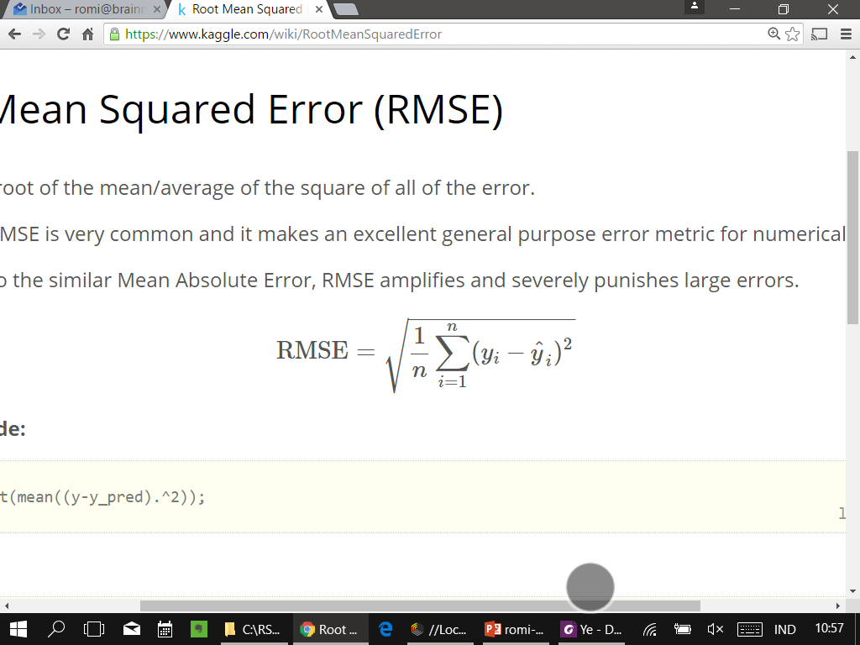
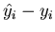
Root Mean Square Error
The square root of the mean/average of the square of all of the error
The use of RMSE is very common and it makes an excellent general purpose error metric for numerical predictions
To construct the RMSE, we first need to determine the residuals
Residuals are the difference between the actual values and the predicted values
We denoted them by
where is the observed value for the ith observation and
is the predicted value
They can be positive or negative as the predicted value under or over estimates the actual value
You then use the RMSE as a measure of the spread of the y values about the predicted y value

Slide 20
Pemisahan Data OTOMATIS

Slide 21
Split Data Otomatis
The Split Data operator takes a dataset as its input and delivers the subsets of that dataset through its output ports
The sampling type parameter decides how the examples should be shuffled in the resultant partitions:
Linear sampling: Divides the dataset into partitions without changing the order of the examples
Shuffled sampling: Builds random subsets of the dataset
Stratified sampling: Builds random subsets and ensures that the class distribution in the subsets is the same as in the whole dataset

Slide 22
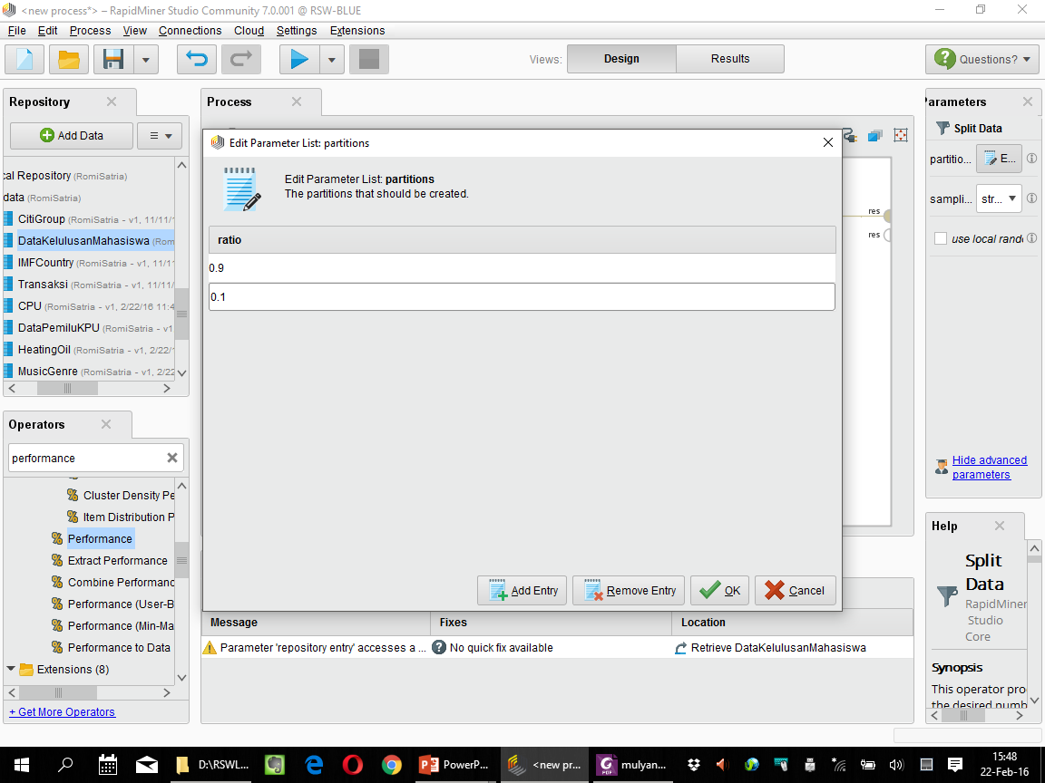

Slide 23
Latihan 4: Prediksi Kelulusan Mahasiswa
Dataset: datakelulusanmahasiswa.xls
Pisahkan data menjadi dua secara otomatis (Split Data): data testing (10%) dan data training (90%)
Ujicoba parameter pemisahan data baik menggunakan Linear Sampling, Shuffled Sampling dan Stratified Sampling
Jadikan data training sebagai pembentuk model/pola/knowledge, dan data testing untuk pengujian model
Terapkan algoritma yang sesuai dan ukur performance dari model yang dibentuk

Slide 24
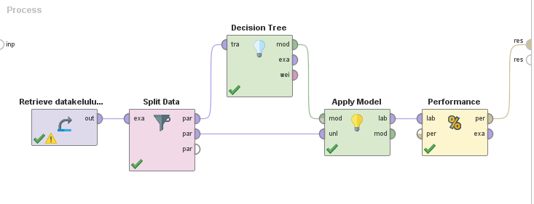
Proses Prediksi Kelulusan Mahasiswa

Slide 25
Latihan 5: Estimasi Konsumsi Minyak
Dataset: HeatingOil.csv
Pisahkan data menjadi dua secara otomatis (Split Data): data testing (10%) dan data training (90%)
Jadikan data training sebagai pembentuk model/pola/knowledge, dan data testing untuk pengujian model
Terapkan algoritma yang sesuai dan ukur performance dari model yang dibentuk

Slide 26
Cross-Validation

Slide 27
Metode Cross-Validation
Metode cross-validation digunakan untuk menghindari overlapping pada data testing
Tahapan cross-validation:
Bagi data menjadi k subset yg berukuran sama
Gunakan setiap subset untuk data testing dan sisanya untuk data training
Disebut juga dengan k-fold cross-validation
Seringkali subset dibuat stratified (bertingkat) sebelum cross-validation dilakukan, karena stratifikasi akan mengurangi variansi dari estimasi

Slide 28
10 Fold Cross-Validation
Eksperimen | Dataset |  |  |  |  |  |  |  |  |  | Akurasi
1 |  |  |  |  |  |  |  |  |  |  | 93%
2 |  |  |  |  |  |  |  |  |  |  | 91%
3 |  |  |  |  |  |  |  |  |  |  | 90%
4 |  |  |  |  |  |  |  |  |  |  | 93%
5 |  |  |  |  |  |  |  |  |  |  | 93%
6 |  |  |  |  |  |  |  |  |  |  | 91%
7 |  |  |  |  |  |  |  |  |  |  | 94%
8 |  |  |  |  |  |  |  |  |  |  | 93%
9 |  |  |  |  |  |  |  |  |  |  | 91%
10 |  |  |  |  |  |  |  |  |  |  | 90%
Akurasi Rata-Rata |  |  |  |  |  |  |  |  |  |  | 92%
Orange: k-subset (data testing)

Slide 29
10 Fold Cross-Validation
Metode evaluasi standard: stratified 10-fold cross-validation
Mengapa 10? Hasil dari berbagai percobaan yang ekstensif dan pembuktian teoritis, menunjukkan bahwa 10-fold cross-validation adalah pilihan terbaik untuk mendapatkan hasil validasi yang akurat
10-fold cross-validation akan mengulang pengujian sebanyak 10 kali dan hasil pengukuran adalah nilai rata-rata dari 10 kali pengujian

Slide 30
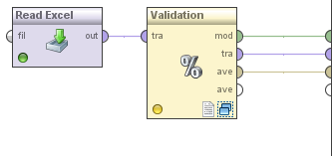
Latihan 6: Prediksi Elektabilitas Caleg
Lakukan training pada data pemilu (datapemilukpu.xls)
Lakukan pengujian dengan menggunakan 10-fold X Validation
Ukur performance-nya dengan confusion matrix dan ROC Curve
Lakukan ujicoba, ubah algoritma menjadi Naive Bayes, k-NN, Random Forest (RF), Logistic Regression (LogR), analisis mana algoritma yang menghasilkan model yang lebih baik (akurasi tinggi)
 | C4.5 | NB | k-NN
Accuracy | 92.87% | 79.34% | 88.7%
AUC | 0.934 | 0.849 | 0.5

Slide 31
Komparasi Algoritma Data Mining

Slide 32
Metode Data Mining
Estimation (Estimasi): Linear Regression (LR), Neural Network (NN), Deep Learning (DL), Support Vector Machine (SVM), Generalized Linear Model (GLM), etc
Forecasting (Prediksi/Peramalan): Linear Regression (LR), Neural Network (NN), Deep Learning (DL), Support Vector Machine (SVM), Generalized Linear Model (GLM), etc
Classification (Klasifikasi): Decision Tree (CART, ID3, C4.5, Credal DT, Credal C4.5, Adaptative Credal C4.5), Naive Bayes (NB), K-Nearest Neighbor (kNN), Linear Discriminant Analysis (LDA), Logistic Regression (LogR), etc
Clustering (Klastering): K-Means, K-Medoids, Self-Organizing Map (SOM), Fuzzy C-Means (FCM), etc
Association (Asosiasi): FP-Growth, A Priori, Coefficient of Correlation, Chi Square, etc

Slide 33
Latihan 7: Prediksi Elektabilitas Caleg
Lakukan training pada data pemilu (datapemilukpu.xls) dengan menggunakan algoritma
Decision Tree (C4.5)
Naïve Bayes (NB)
K-Nearest Neighbor (K-NN)
Lakukan pengujian dengan menggunakan 10-fold X Validation
 | DT | NB | K-NN
Accuracy | 92.45% | 77.46% | 88.72%
AUC | 0.851 | 0.840 | 0.5

Slide 34
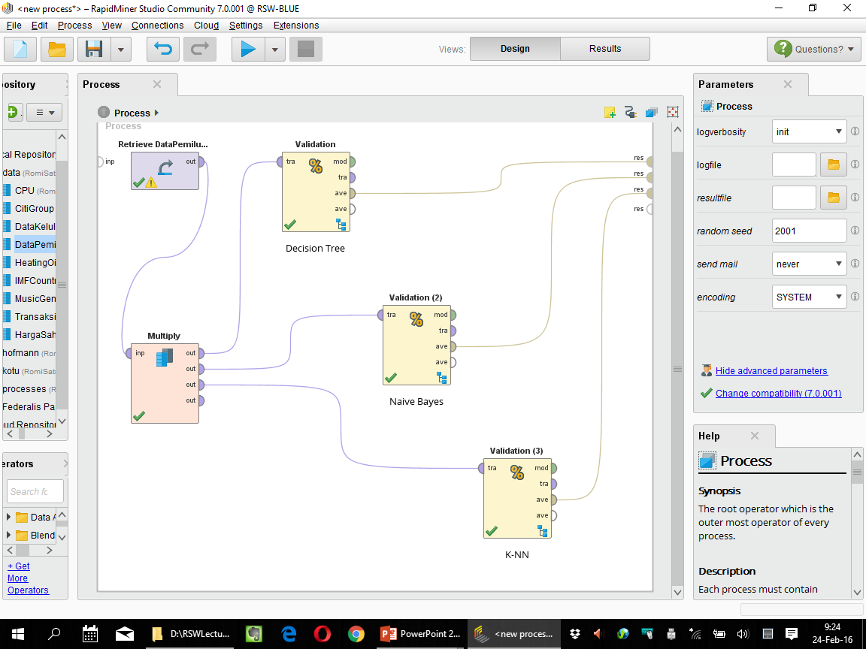

Slide 35
Latihan 8: Prediksi Elektabilitas Caleg
Lakukan training pada data pemilu (datapemilukpu.xls) dengan menggunakan algoritma C4.5, NB dan K-NN
Lakukan pengujian dengan menggunakan 10-fold X Validation
Ukur performance-nya dengan confusion matrix dan ROC Curve
Uji beda dengan t-Test untuk mendapatkan model terbaik

Slide 36
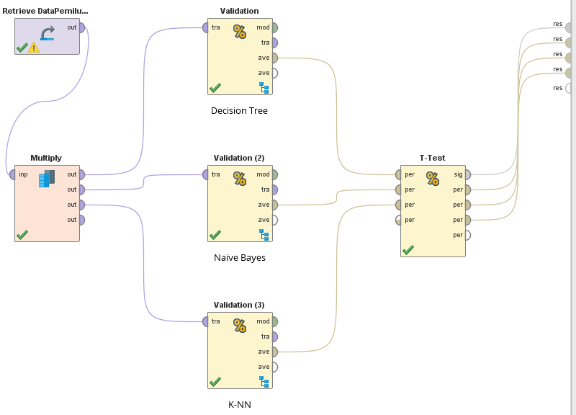

Slide 37
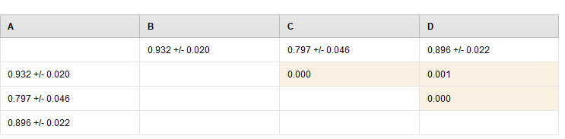
Hasil Prediksi Elektabilitas Caleg
Komparasi Accuracy dan AUC
Uji Beda (t-Test)
Values with a colored background are smaller than alpha=0.050, which indicate a probably significant difference between the mean values
Urutan model terbaik: 1. C4.5 2. k-NN 3. NB
 | C4.5 | NB | K-NN
Accuracy | 92.45% | 77.46% | 88.72%
AUC | 0.851 | 0.840 | 0.5
C4.5 NB kNN
C4.5
NB
kNN

Slide 38
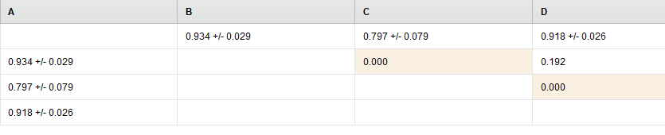
Hasil Prediksi Elektabilitas Caleg
Komparasi Accuracy dan AUC
Uji Beda (t-Test)
Values with a white background are higher than alpha=0.050, which indicate a probably NO significant difference between the mean values
Urutan model terbaik: 1. C4.5 1. kNN 2. NB
 | C4.5 | NB | K-NN
Accuracy | 93.41% | 79.72% | 91.76%
AUC | 0.921 | 0.826 | 0.885
C4.5 NB kNN
C4.5
NB
kNN

Slide 39
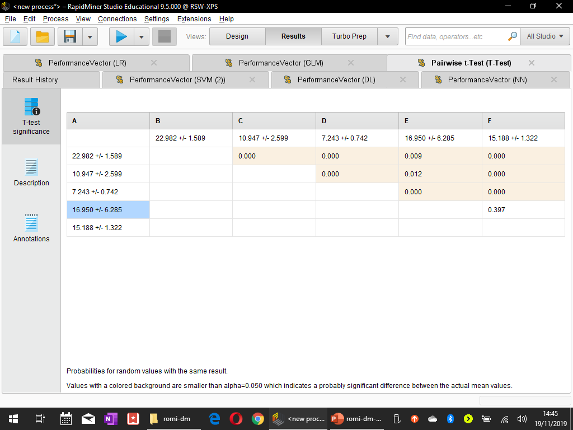
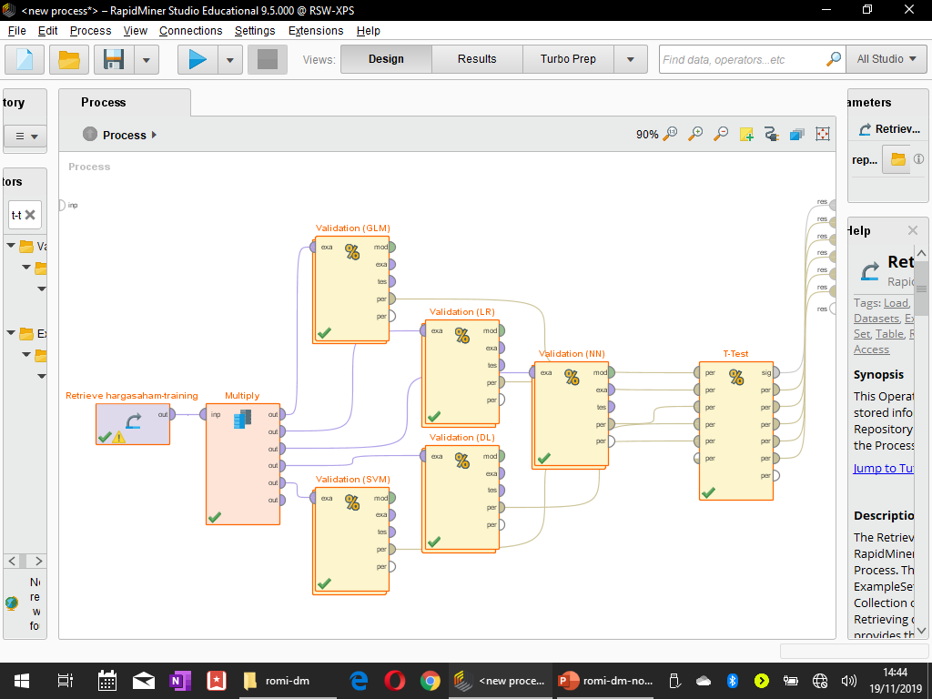
Latihan 9: Komparasi Prediksi Harga Saham
Gunakan dataset harga saham (hargasaham-training.xls)
Lakukan pengujian dengan 10-fold X Validation
Lakukan ujicoba dengan mengganti algoritma (GLM, LR, NN, DL, SVM), catat hasil RMSE yang keluar
Uji beda dengan t-Test
GLM
LR
NN
DL dan SVM

Slide 40
Latihan 10 : Estimasi Performance CPU
Lakukan training pada data cpu (cpu.xls) dengan menggunakan algoritma linear regression, neural network dan support vector machine
Lakukan pengujian dengan XValidation (numerical)
Ukur performance-nya dengan menggunakan RMSE (Root Mean Square Error)
Urutan model terbaik: 1. LR 2. NN 3. SVM
 | LR | NN | SVM
RMSE | 54.676 | 55.192 | 94.676

Slide 41
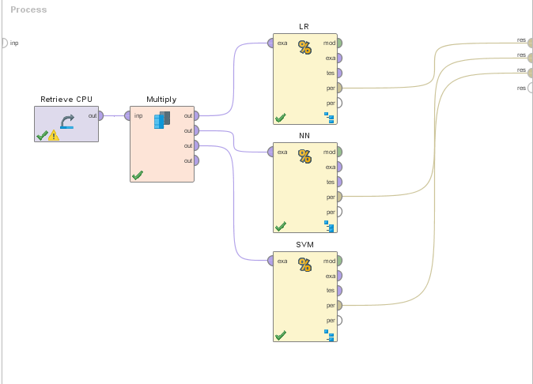

Slide 42
Latihan 11: Estimasi Konsumsi Minyak
Lakukan training pada data minyak pemanas (HeatingOil.csv) dengan menggunakan algoritma linear regression, neural network dan support vector machine, Deep Learning
Lakukan pengujian dengan XValidation (numerical) dan Uji beda dengan t-Test
Ukur performance-nya dengan menggunakan RMSE (Root Mean Square Error)
 | LR | NN | SVM | DL
RMSE

Slide 43
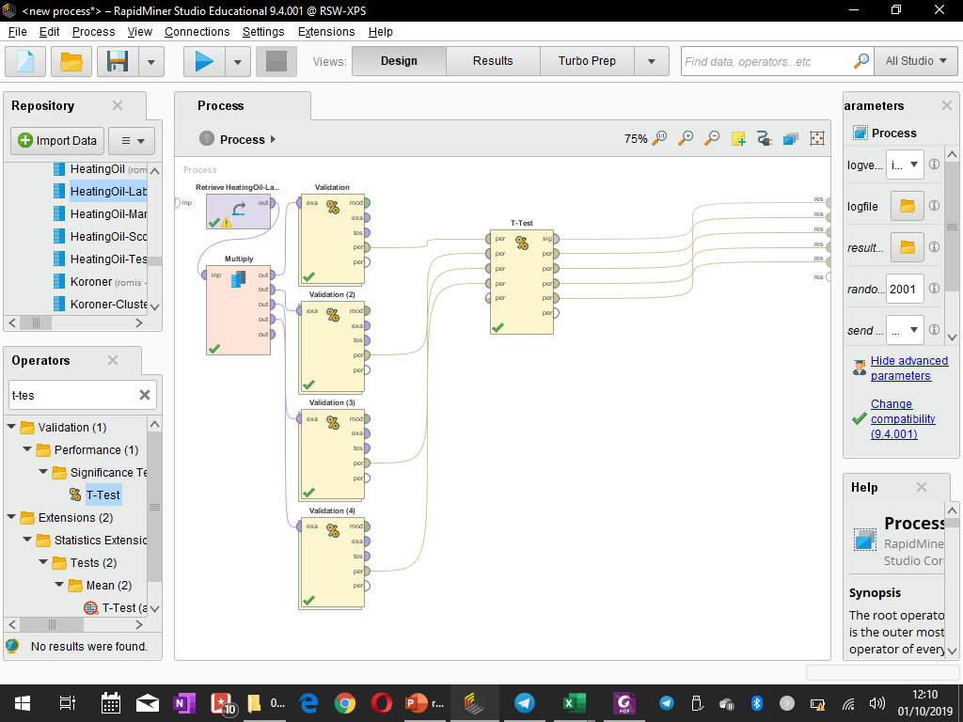
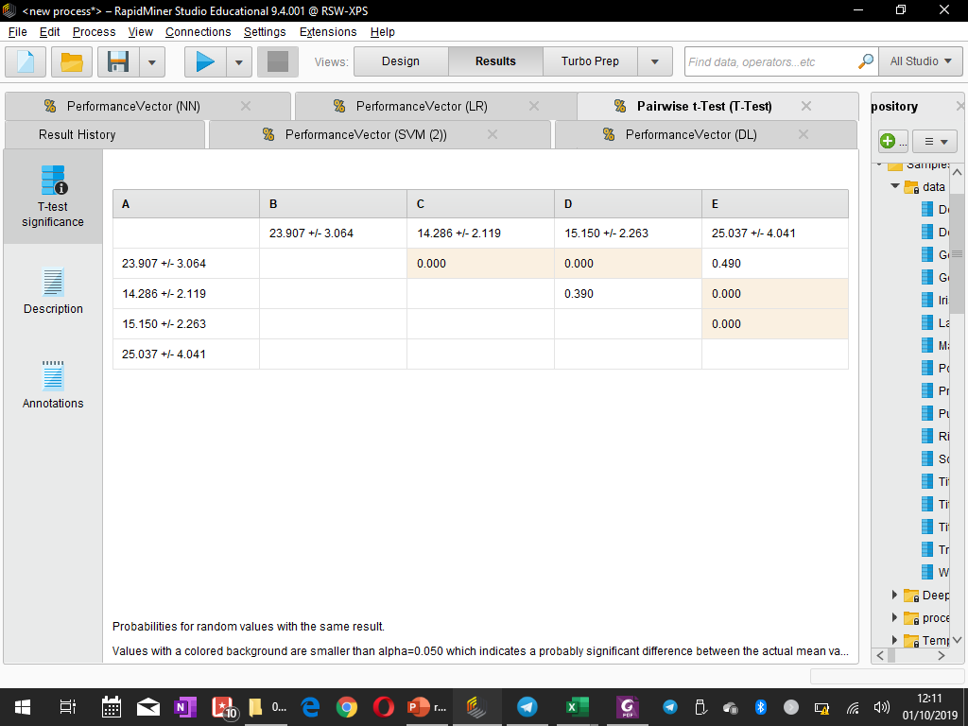
Urutan model terbaik: 1. NN dan DL 2. LR dan SVM
LR NN DL SVM
LR NN DL
SVM

Slide 44
Latihan 12: Prediksi Elektabilitas Caleg
Lakukan training pada data pemilu (datapemilukpu.xls) dengan menggunakan algoritma Decision Tree, Naive Bayes, K-Nearest Neighbor, RandomForest, Logistic Regression
Lakukan pengujian dengan menggunakan XValidation
Ukur performance-nya dengan confusion matrix dan ROC Curve
Masukkan setiap hasil percobaan ke dalam file Excel
 | DT | NB | K-NN | RandFor | LogReg
Accuracy | 92.21% | 76.89% | 89.63%
AUC | 0.851 | 0.826 | 0.5

Slide 45
Latihan 13: Prediksi Harga Saham
Lakukan training pada data harga saham (hargasaham-training.xls) dengan neural network, linear regression, support vector machine
Lakukan pengujian dengan menggunakan XValidation
 | LR | NN | SVM
RMSE

Slide 46
Kesimpulan
Model / algoritma data mining dapat dievaluasi performa atau kemampuannya menggunakan berbagai ukuran.
Beberapa ukuran performa yang sering digunakan:
Akurasi, Presisi, Recall, F-Measure, dll
RMSE, MAPE
ROC, AUC, dll
Model / algoritma yang sama belum tentu menghasilkan performa yang sama untuk dataset yang berbeda.

Slide 47


Kesimpulan
SELESAI

